Slide 1
SEGURIDAD CONTRA INCENDIOS EN TALLERES MECÁNICOS
ENTRENAMIENTO DE EXTINGUIDORES DE INCENDIO
Este material fue producido bajo la beca número SH 99059-SH0 de la Administración de Salud y Seguridad Ocupacional, Departamento de Trabajo de EE.UU. No necesariamente refleja los puntos de vista o políticas del Departamento de Trabajo de los EE. UU., ni la mención de nombres comerciales, productos comerciales u organizaciones implica el respaldo por parte del gobierno de los EE.UU.
Notes:
Esta presentación provee entrenamiento en equipo de protección personal y extinguidores de incendios. Este entrenamiento debe ser suplementado con un entrenamiento practico el cual es requerido por OSHA. Un entrenamiento practico necesita llevarse acabo en un área limpia ya que el polvo del extinguidor es difícil de quitar de la pintura de un carro. Si es afuera el entrenamiento debe ser en un día que no sea ventoso o lluvioso.

Slide 2
AGENDA
Tipos de incendios y extinguidores
Cómo usar un extinguidor de incendios
Mantenimiento de rutina de un extinguidores de incendios
Notes:
Si un taller tiene extinguidores de incendio, OSHA requiere que los talleres brinden a sus empleados capacitación practica (para detalles, consulte 29 CFR parte 1910 Subparte L). Esta presentación ayudará a brindar esta capacitación. Se requiere entrenamiento de comunicación de peligros y extinguidores de fuego para todos los talleres independientemente del tamaño.

Slide 3
TIPOS DE INCENDIOS Y TIPOS DE EXTINGUIDORES DE INCENDIOS
Notes:
Hablaremos los diferentes tipos de incendios y extinguidores de incendio. Los extinguidores de incendios están disponibles en diferentes medidas y tipos para apagar diferentes clases de incendios. Es importante que los empleados de los talleres estén capacitados para responder a cada posible tipo de incendio.

Slide 4
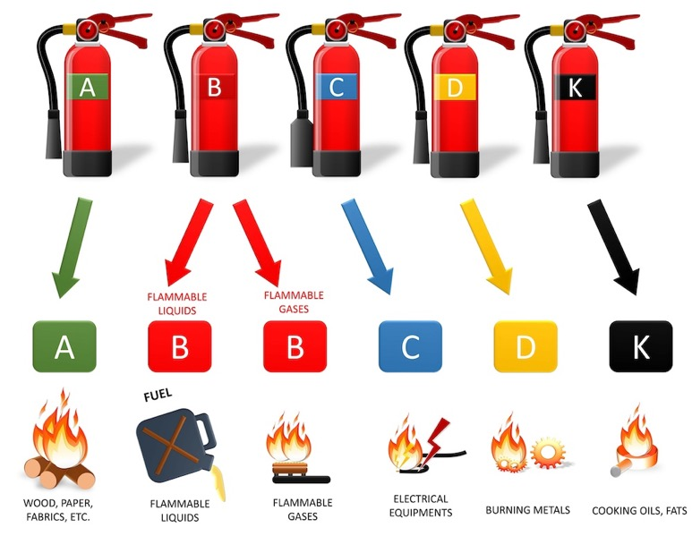
TIPOS DE INCENDIOS
Notes:
Hay 5 clases de incendios, y cada tipo de incendio requiere un tipo diferente de extintor de incendios. En un taller de reparación de automóviles, los incendios de tipo A, B y C son posibles porque los talleres suelen contener materiales sólidos combustibles, productos inflamables y equipos eléctricos. La mayoría de las tiendas tienen extintores de incendios A, B y C que manejan el 99% de los incendios.
Discutiremos los incendios de Clase A, Clase B y Clase C en las próximas tres diapositivas.
Los incendios de clase D son causados ​​por metales combustibles como el sodio, el magnesio o el titanio. El sodio metálico es especialmente inflamable y puede estallar en llamas al entrar en contacto con el agua. Es menos probable que ocurra un incendio de Clase D en un taller de reparación de automóviles, pero puede ser un problema en las instalaciones de fabricación. Los incendios de Clase K son causados ​​por equipos de cocina comerciales que generalmente no se encuentran en un taller mecánico.
https://fireprevention.utexas.edu/firesafety/abcs-fire-extinishers
También es importante tener en cuenta los incendios de metales combustibles. Como algunos talleres de automóviles realizan soldaduras, las ruedas de magnesio pueden explotar y generar un gran incendio.

Slide 5
CLASE A: COMBUSTIBLES COMUNES
Papel, madera, tela, y algunos plásticos
Los interiores de los carros
Trapos
Notes:
Los combustibles de clase A son combustibles ordinarios como el papel y la tela. En un taller, los combustibles Clase A incluyen interiores de automóviles, trapos y papel. Mantener un taller limpio ayuda a prevenir la acumulación de combustibles Tipo A.
Definición de Halotrón: Es un agente extintor de incendios basado en la materia prima HCFC-123 mezclado con tetrafluorometano y argón como propulsores.

Slide 6
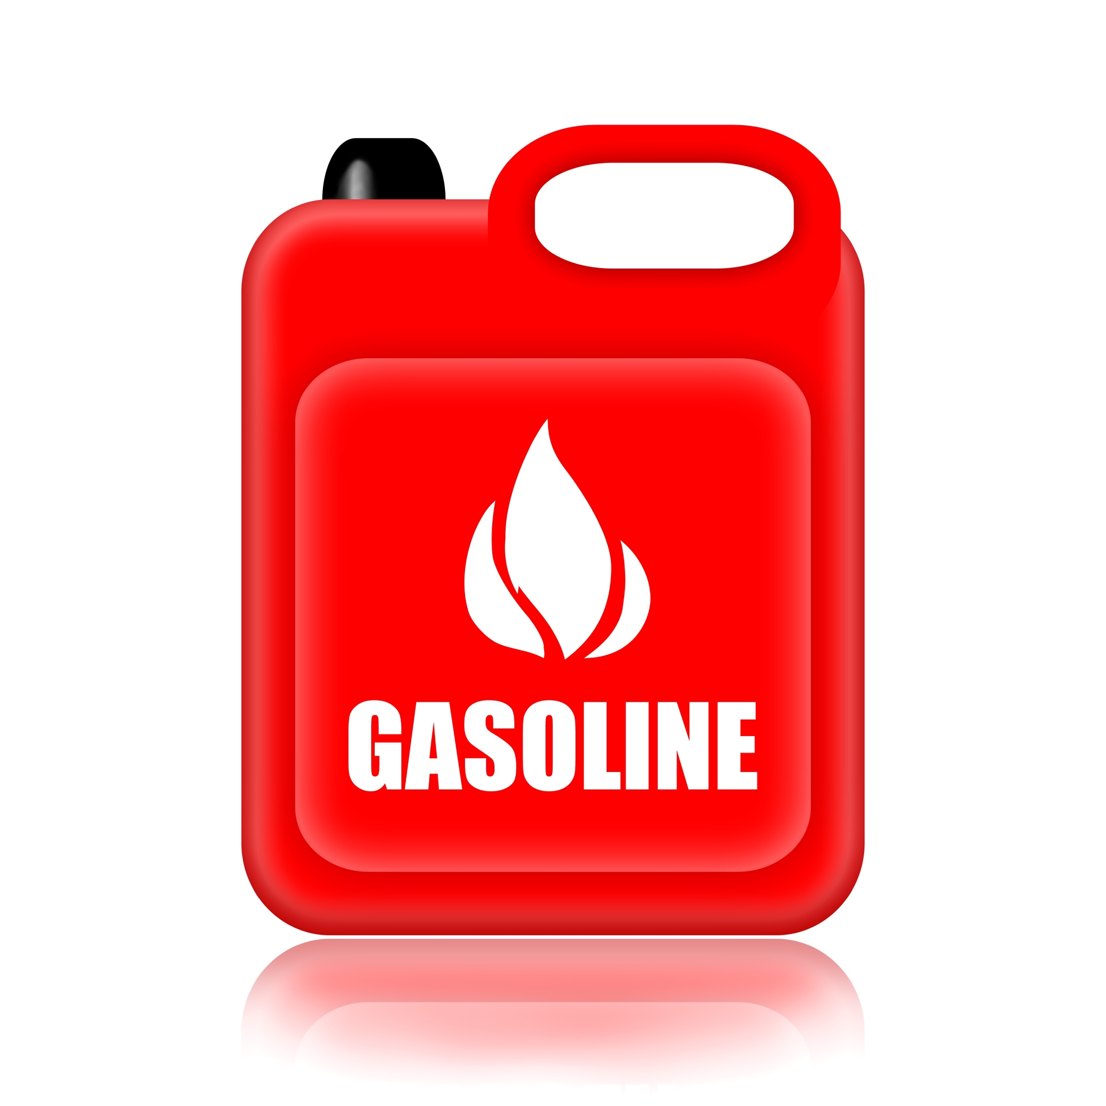
CLASE B: COMBUSTIBLES INFLAMABLES
Líquidos que contienen COV: Gasolina, diésel, solventes, aceite de motor, y pintura a base de aceite
Aceite de motor, lubricantes, y grasa
Gases inflamables: Propano, acetileno, butano y gas natural
No use un extinguidor de incendios de agua Clase A
Notes:
Una tienda normalmente contiene muchos líquidos y gases inflamables. Los líquidos inflamables en un taller de reparación de automóviles incluyen gasolina y combustible diésel; disolventes utilizados para limpiar motores; productos de pintura; y diversos lubricantes para automóviles. Los gases inflamables, como el propano y el butano, se utilizan como propulsores en los limpiadores en aerosol con disolvente. Prevenga los incendios de Clase B almacenando los productos químicos del taller de forma adecuada, lejos de fuentes de combustión como motores y equipos eléctricos.
Definición de COV: COV significa "compuestos orgánicos volátiles". Los COV son sustancias químicas que se evaporan rápidamente y pueden mezclarse con el aire que respira. Algunos de los productos que usa en el trabajo pueden contener altas concentraciones de COV. Por lo general, los productos con olores fuertes, como la gasolina y la pintura, contienen COV. La exposición a los COV, tanto a corto plazo como a lo largo del tiempo, puede aumentar el riesgo de resultados negativos para la salud, como dolores de cabeza, náuseas, enfermedades pulmonares, problemas reproductivos o incluso cáncer.

Slide 7
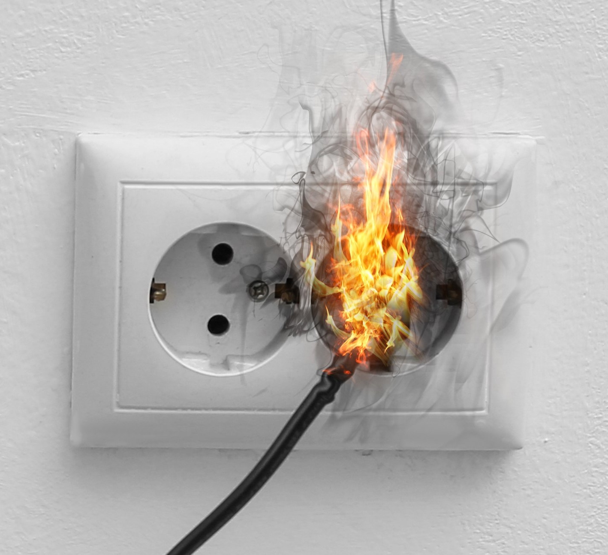
CLASE C: INCENDIOS ELÉCTRICOS
Chispas en toma corrientes defectuosos.
Cableado obsoleto no compatible con equipos modernos
Extensiones eléctricas dañadas
Motores, y otra maquinaria
Equipo no conectado a tierra apropiadamente
Notes:
El mal funcionamiento del equipo eléctrico o el cableado defectuoso pueden causar un incendio. Prevenga los incendios clase C teniendo el equipo eléctrico en buenas condiciones, y todo el equipo conectado a tierra.

Slide 8
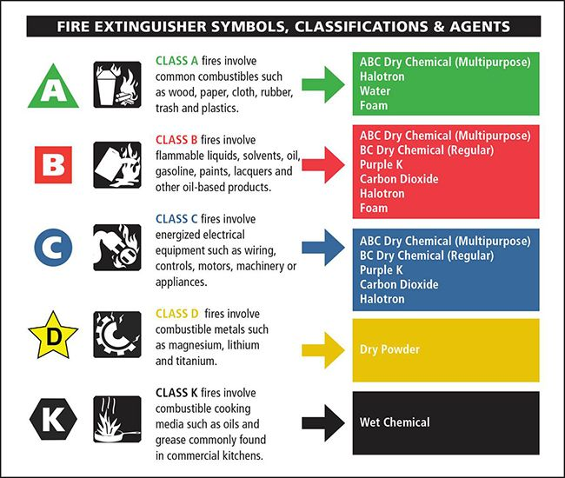
TIPOS DE EXTINGUIDORES DE INCENDIO
Notes:
Este cuadro le ayudará a seleccionar el mejor extinguidor de incendios para su taller.
Imagen de Kidde
https://www.kidde.com/home-safety/en/us/support/help-center/browse-articles/articles/abc_fire_extinguishers.html
Para mas información:
https://www.nfpa.org/News-and-Research/Publications-and-media/Blogs-Landing-Page/NFPA-Today/Blog-Posts/2021/07/16/Fire-Extinguisher-Types

Slide 9
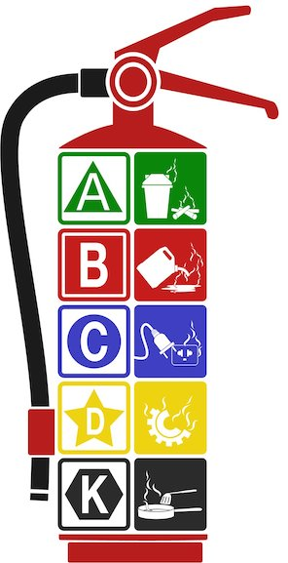
EXTINGUIDOR DE INCENDIOS ABC
Los incendios de clase A, B y C son posibles en un taller de reparación de automóviles
Un extinguidor de incendios de químico seco ABC usos múltiples podrá apagar todos los incendios que puedan ocurrir en su taller.

Slide 10
EXTINGUIDOR DE INCENDIOS ABC CONTINUACIÓN
Se llena con el fosfato monoamónico químico, un polvo amarillo que deja un residuo pegajoso.
El uso de extinguidores de polvo en espacios confinados puede reducir severamente la visibilidad y afectar la respiración.
Notes:
Si su taller tiene poco espacio y está lleno de equipos, el polvo podría dificultar la evacuación en caso de incendio.
El dióxido de carbono y el bicarbonato de sodio son agentes comunes para los extintores combinados Clase B-C. Aunque es eficaz tanto en incendios eléctricos como de líquidos ardientes, el dióxido de carbono no extinguirá un incendio de papel, madera o interior de un automóvil. Sin embargo, este tipo de extintor tiene la ventaja de no dejar residuos, lo que ayuda a proteger equipos electrónicos delicados y costosos.

Slide 11
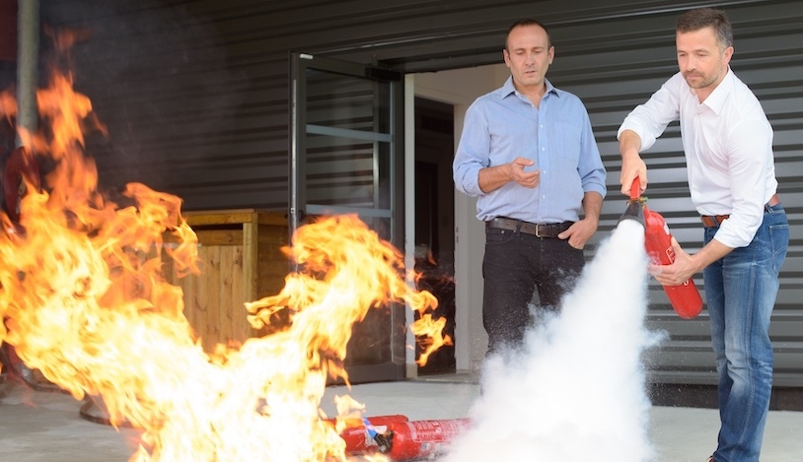
COMO USAR UN EXTINGUIDOR DE INCENDIOS
This material was produced under grant number SH-99059-SH0 from the Occupational Safety and Health Administration, U.S. Department of Labor. It does not necessarily reflect the views or policies of the U.S. Department of Labor, nor does mention of trade names, commercial products, or organizations imply endorsement by the U.S. Government.
Notes:
Ahora hablaremos sobre cómo utilizar un extinguidor de incendios, para que esté preparado.

Slide 12
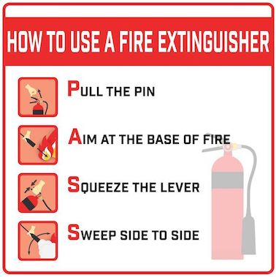
MÉTODO PASS (por sus siglas en ingles)
Notes:
La grafica ilustra el método PASS para utilizarse en un extinguidor de incendios, esto es recomendable por que es fácil de recordar.
Jalar el pasador
Apunte a la base del incendio
Presionar la palanca
Mover lado a lado

Slide 13
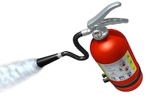
CUANDO USAR EL EXTINGUIDOR DE INCENDIOS
Si llamaste al 911
Si el incendio es pequeño
Si puede salir seguro del edificio
Si la habitación no esta llena de humo
Notes:
Es muy importante llamar al 911 antes de intentar apagar un incendio con un extinguidor. Los extinguidores solo son efectivos al comienzo de un incendio. Durante un incendio no hay tiempo para leer las instrucciones y estar confundido acerca de cómo sostener el extintor o dónde rociar. Por esta razón, es importante que todos en el taller participen en simulacros prácticos para familiarizarse con los extinguidores y saber cuándo evacuar.
Si el fuego no se apaga después de unos segundos de usar el extinguidor, evacúe el edificio.
https://www.guardianfireprotection.com/blog/when-to-use-fire-extinguisher/

Slide 14
EVACUAR
No entre en una habitación llena de humo.
Si el incendio no se apaga después de unos segundos de usar el extinguidor, evacúe el edificio.
La mayoría de los extinguidores completan su descarga en 8 a 12 segundos.
En solo unos segundos, un incendio puede superar la capacidad de extinción de un extinguidor.
Notes:
No entre en una habitación llena de humo para intentar apagar un incendio.
Los extinguidores de incendios solo deben usarse para incendios pequeños y contenidos.
La mayoría de los extinguidores de incendios están ubicados junto a una salida.
Es especialmente importante que una persona no entre en una habitación con humo para intentar apagar el fuego con un extinguidor.

Slide 15
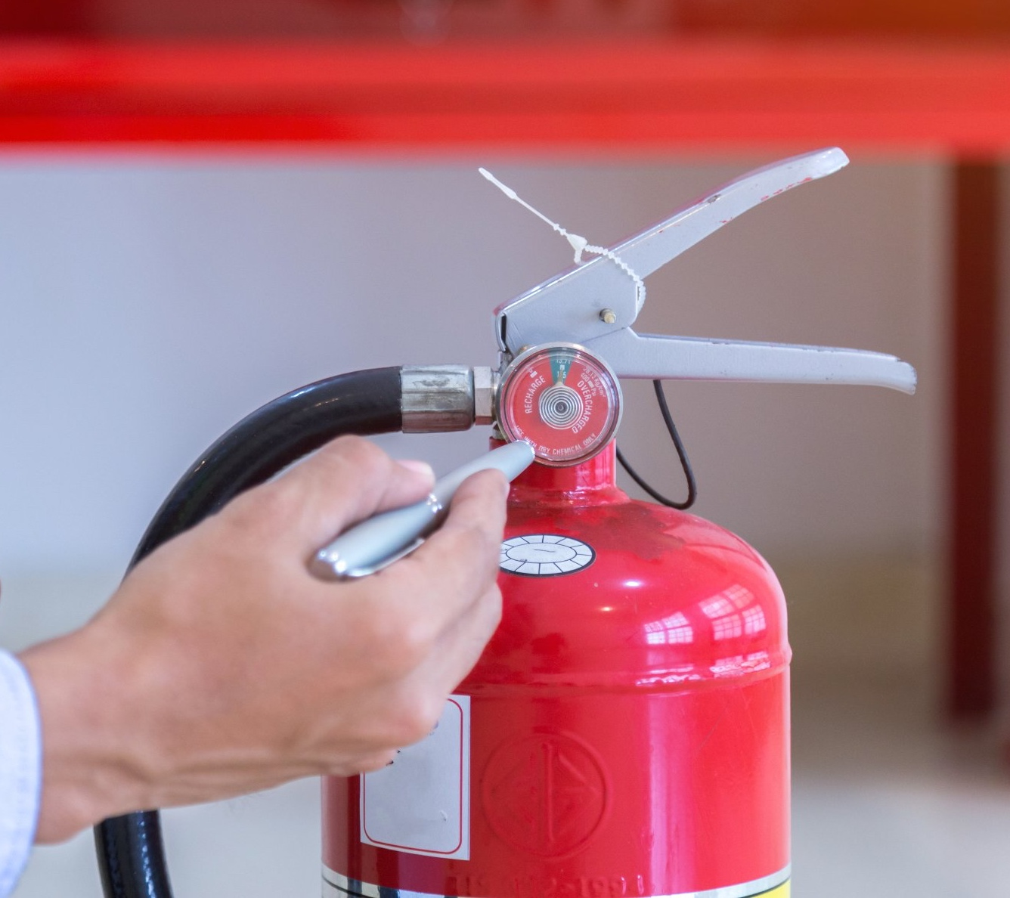
INSPECCIÓN DE UN EXTINGUIDOR DE INCENDIOS
Inspeccionar anualmente
Mirar la presión del indicador para asegurarse que el extinguidor esta lleno
Para prevenir que se rompa la boquilla nunca coloque un extinguidor en posición vertical sin soporte
Notes:
Los extinguidores de incendios siempre deben estar listos para ser utilizados en caso de incendio.
Inspeccione el extinguidor del taller regularmente para asegurarse que están en buenas condiciones.
Es recomendado inspeccionar los extinguidores de humo mensualmente, y tener un contrato con la compañía de extinguidores para que inspecciones los extinguidores anualmente. Algunos códigos de fuego permiten inspeccionarlos y otros requieren que la compañía los inspecciones. El inspector ve la presión del indicador para asegurarse que el extinguidor esta lleno.
El extinguidor debe ponerse boca a bajo para asegurarse que no tenga fuga.

Slide 16
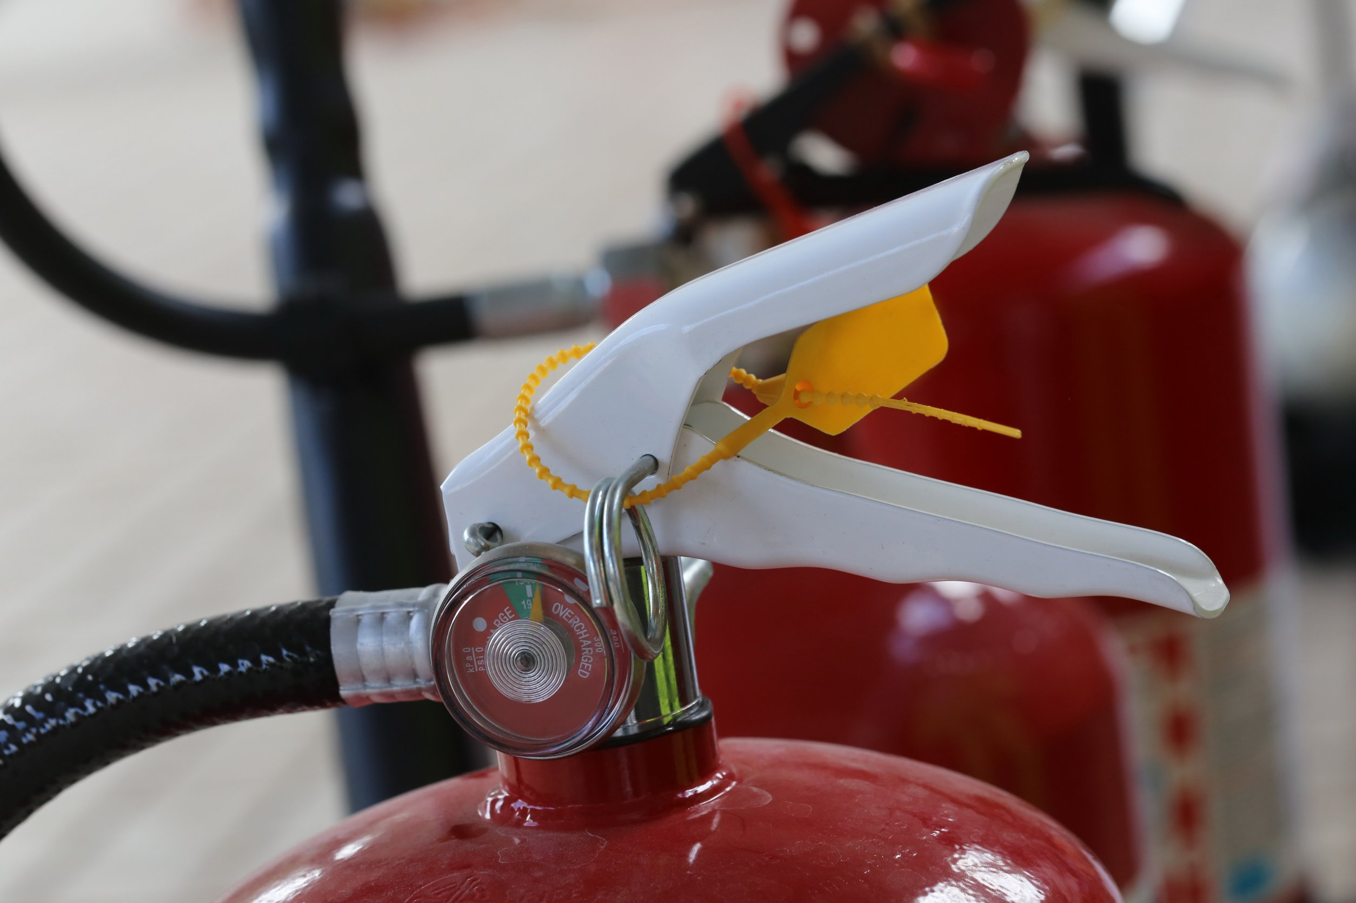
MANTENIMIENTO DE UN EXTINGUIDOR DE INCENDIOS
Siempre rellenarlo después de usarse
Tener una etiqueta de inspección, un gatillo y un pasador
Pasador de plástico en el mango

